Slide 1
MAPA, MIERKA MAPY
Juhovýchodná Európa (kvíz) - Lepšia geografia (lepsiageografia.sk)

Slide 2
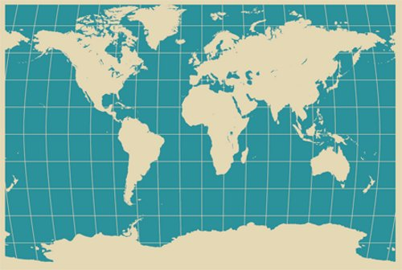
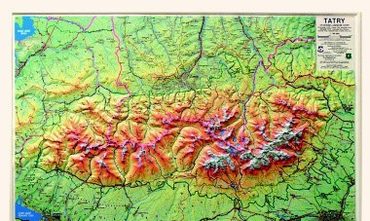
MAPA
Mapa je zmenšený, zjednodušený a skreslený obraz zeme v rovine.
Mapy môžu byť aj priestorové (=plastické)

Slide 3

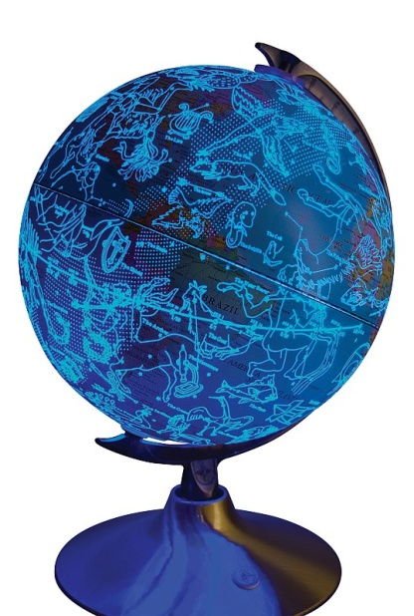
GLÓBUS
Glóbus je zmenšený, zjednodušený a skreslený model planéty, mesiaca či hviezdy (napr. glóbus Zeme).
Skutočný tvar Zeme (geoid) býva pri glóbuse nahradený guľou.

Slide 4
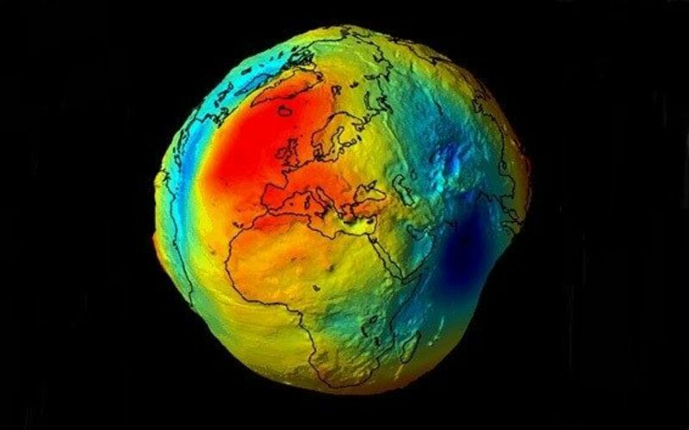

Slide 5

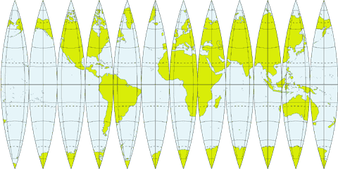
KARTOGRAFIA
Kartografia (z gréckeho chartis – mapa, graphein – kresliť) je vedný odbor zaoberajúci sa znázorňovaním zemského povrchu, nebeských telies a objektov, javov na nich a ich vzájomných vzťahov.
Mapy sa pôvodne tvorili pomocou pera a papiera, vynálezom a rozšírením počítačov došlo k revolúcii v kartografii. Väčšina
dnešných komerčných máp
sa tvorí pomocou špecializovaného
softvéru.

Slide 6
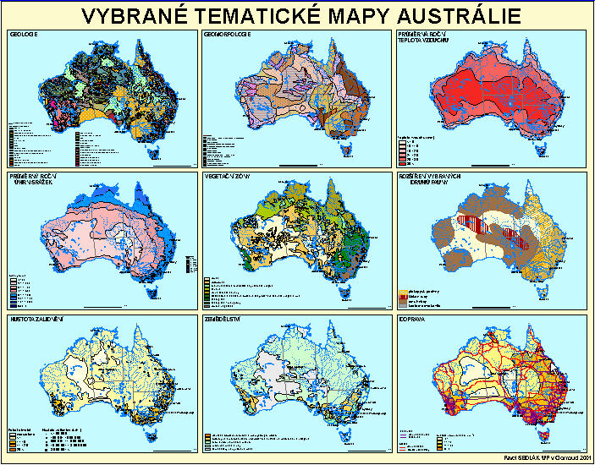
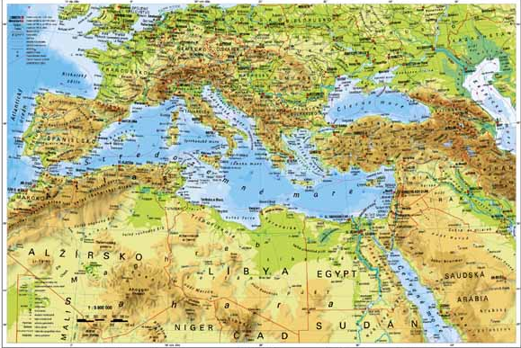
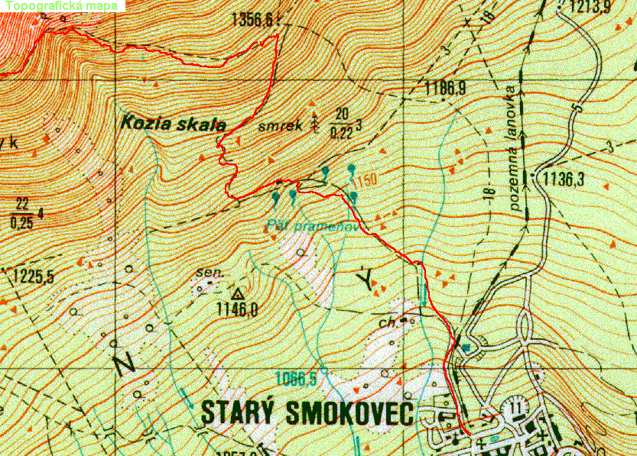
DELENIE MÁP
Topografická mapa
Podľa obsahu:
topografické – podrobné (aj turistické)
všeobecno - geografické - zobrazujú rozsiahle geografické celky s vysokou mierou generalizácie základných fyzickogeografických i socioekonomických prvkov
tematické – majú prednostne vymedzenú tematiku, ostatné prvky môžu byť potlačené alebo vynechané
Všeobecnogeografická mapa

Slide 7
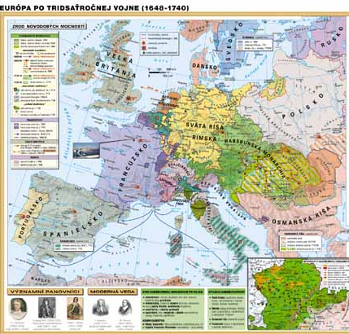
DRUHY MÁP
Dejepisné mapy

Slide 8
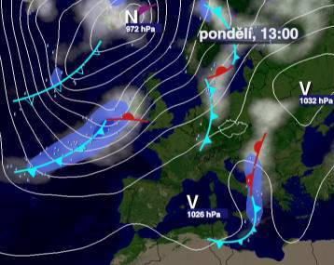
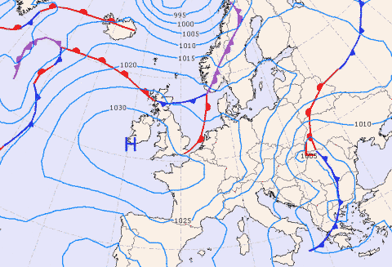
DRUHY MÁP
Meteorologické mapy

Slide 9
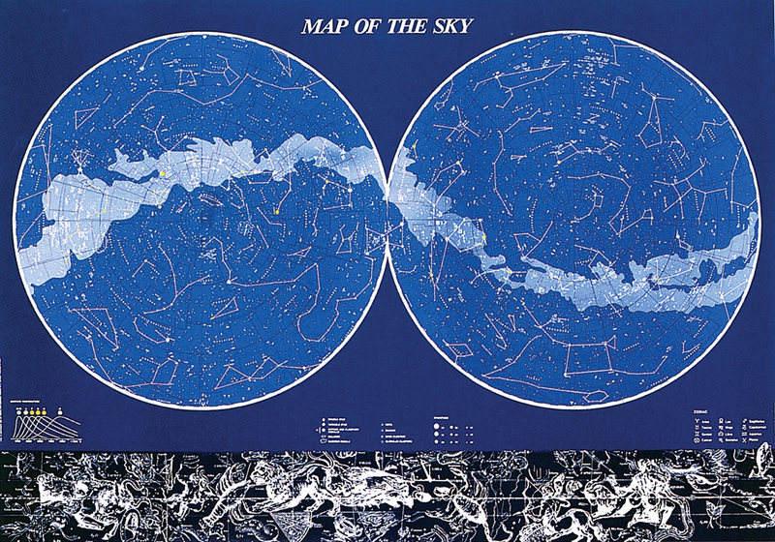
DRUHY MÁP
Mapy nočnej oblohy

Slide 10
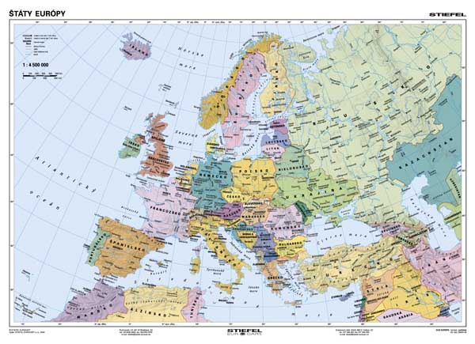
DRUHY MÁP
Politické mapy

Slide 11
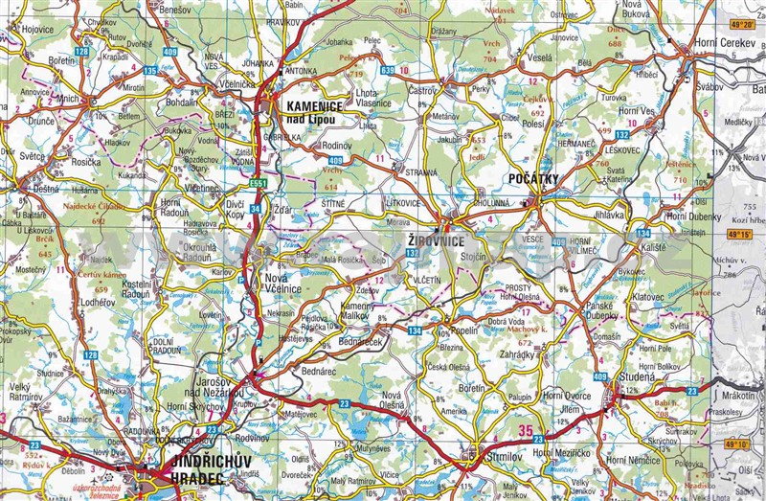
DRUHY MÁP
Autoatlas

Slide 12
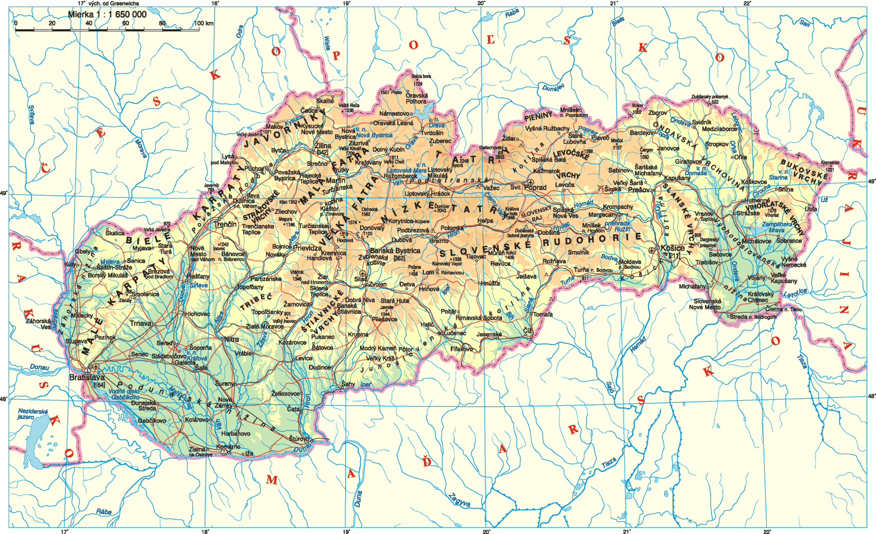
MIERKA MAPY
Mierka mapy udáva pomer zmenšenia dĺžky meranej na mape k dĺžke v skutočnosti.

Slide 13
Typy mierok
Číselná mierka
Číselná mierka udáva, koľkokrát je dĺžka odmeraná na mape zmenšená.
Udáva sa pomerom 1 : M, kde M je mierkové číslo.
napr: 1 : 1 500 000 znamená, že 1 cm na mape je 1 500 000 cm v skutočnosti (pretože nás najčastejšie zaujíma skutočná vzdialenosť v kilometroch, stačí oddeliť päť posledných núl a dostaneme vzdialenosť v kilometroch, čiže 1 cm na mape je 15 km).

Slide 14
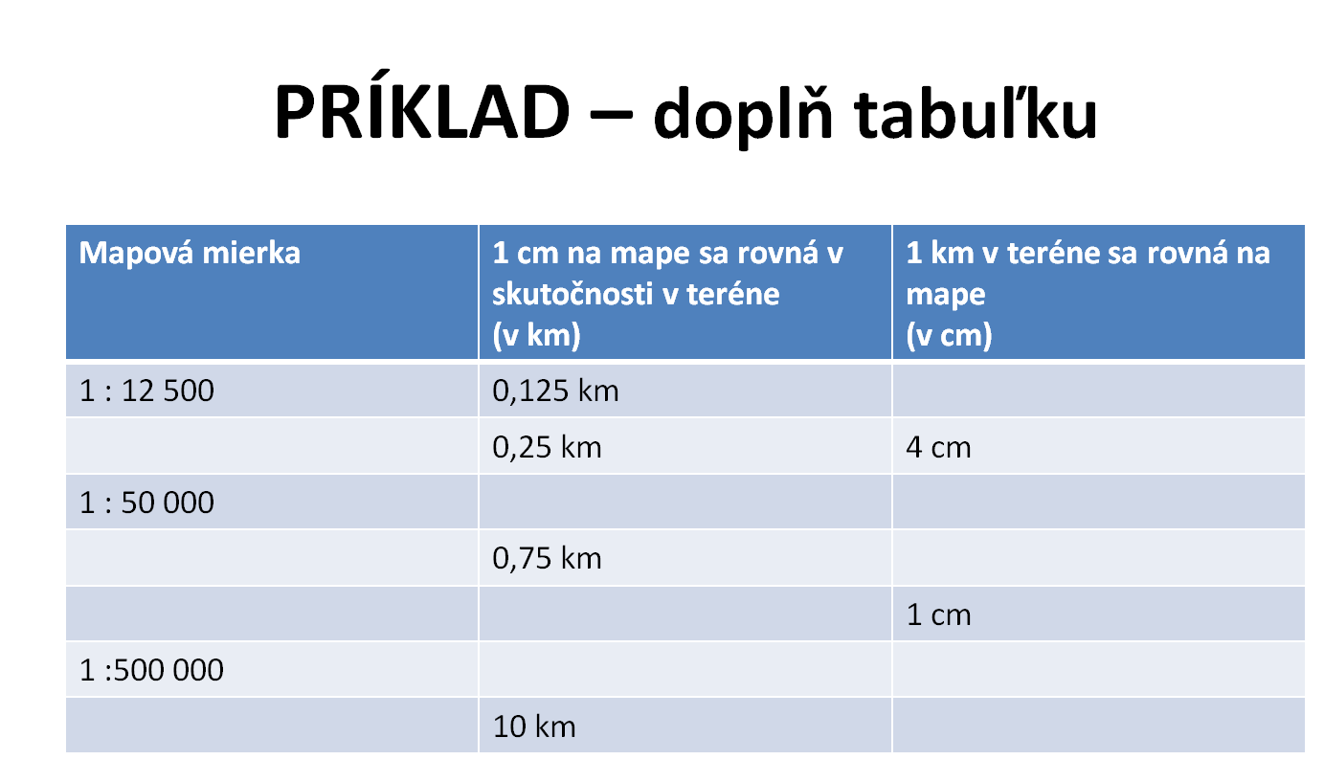

Slide 15
PRÍKLAD – doplň tabuľku
Mapová mierka | 1 cm na mape sa rovná v skutočnosti v teréne (v km) | 1 km v teréne sa rovná na mape (v cm)
1 : 12 500 | 0,125 km
 | 0,25 km | 4 cm
1 : 50 000
 | 0,75 km
 |  | 1 cm
1 :500 000
 | 10 km
Mapová mierka | 1 cm na mape sa rovná v skutočnosti v teréne (v km) | 1 km v teréne sa rovná na mape (v cm)
1 : 12 500 | 0,125 km | 8 cm
1 : 25 000 | 0,25 km | 4 cm
1 : 50 000 | 0,5 km | 2 cm
1 : 75 000 | 0,75 km | 1,33 cm
1 : 100 000 | 1 km | 1 cm
1 :500 000 | 5 km | 0,2 cm
1 : 1 000 000 | 10 km | 0,1 cm
POZN.: Pokiaľ vynásobíme dĺžku na mape mierkovým číslom, získame dĺžku v skutočnosti.
Pokiaľ vynásobíme dĺžku v skutočnosti mierkou, dostávame dĺžku na mape.

Slide 16
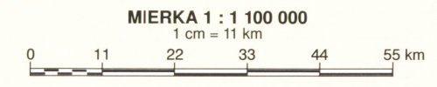

Typy mierok
Grafická mierka
Na mape nájdeme veľmi často aj grafické znázornenie mierky.
Pokiaľ si prenesieme toto grafické znázornenie na úzky prúžok papiera, môžeme podľa neho jednoduchým nanášaním na mape pomerne presne merať vzdialenosti.

Slide 17
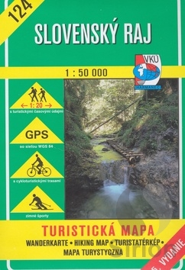
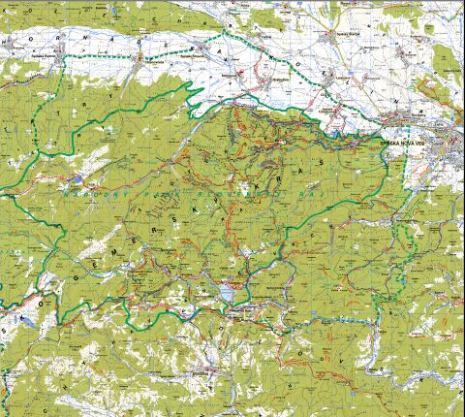
TYPY MÁP PODĽA MIERKY
Mapy veľkej mierky – podrobné
mierka väčšia než 1 : 200 000

Slide 18
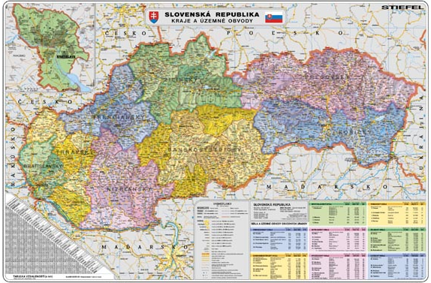
TYPY MÁP PODĽA MIERKY
Mapy strednej mierky –
1 : 200 000 až 1 : 1 000 000
1 : 200 000

Slide 19
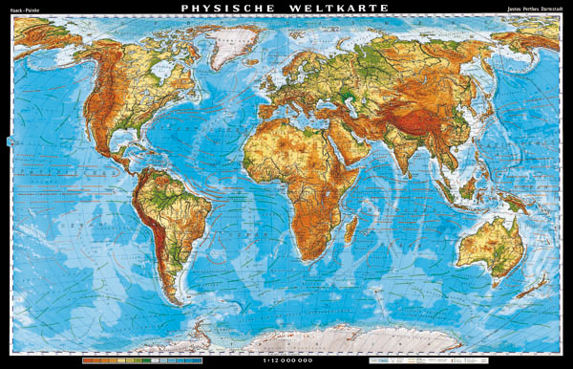
TYPY MÁP PODĽA MIERKY
Mapy malej mierky – veľké skreslenia
mierka menšia než 1 : 1 000 000
1 : 12 000 000

Slide 20
PRÍKLAD
Pracuj s atlasom: Vypočítaj vzdušnú vzdialenosť z BRATISLAVY do hlavných miest susedných štátov.
Varšava
530 km
Praha
285 km
Kyjev
1020 km
BRATISLAVA
Viedeň
56 km
Budapešť
165 km

Slide 22
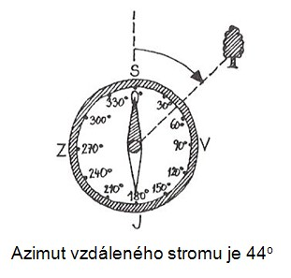
AZIMUT
Azimut je orientovaný uhol v stupňoch (orientovaný znamená, že má definovaný smer merania v smere hodinových ručičiek), ktorý zviera určitý smer (pochodová os, smer k pozorovanému objektu, smer
pohybu) od severného pólu.
Severný pól má azimut 0˚
S
Z
V
J

Slide 24
PRÍKLAD
Pracuj s atlasom: Vypočítaj azimut z BRATISLAVY do hlavných miest susedných štátov.
Varšava
30°
Praha
320°
Kyjev
70°
BRATISLAVA
Viedeň
280°
Budapešť
120°

